Slide 1
Direction interministérielle
de la transformation publique
ATELIER OUVERTURE
#FORMAT 3
« Je décris ma feuille de route »

Slide 14
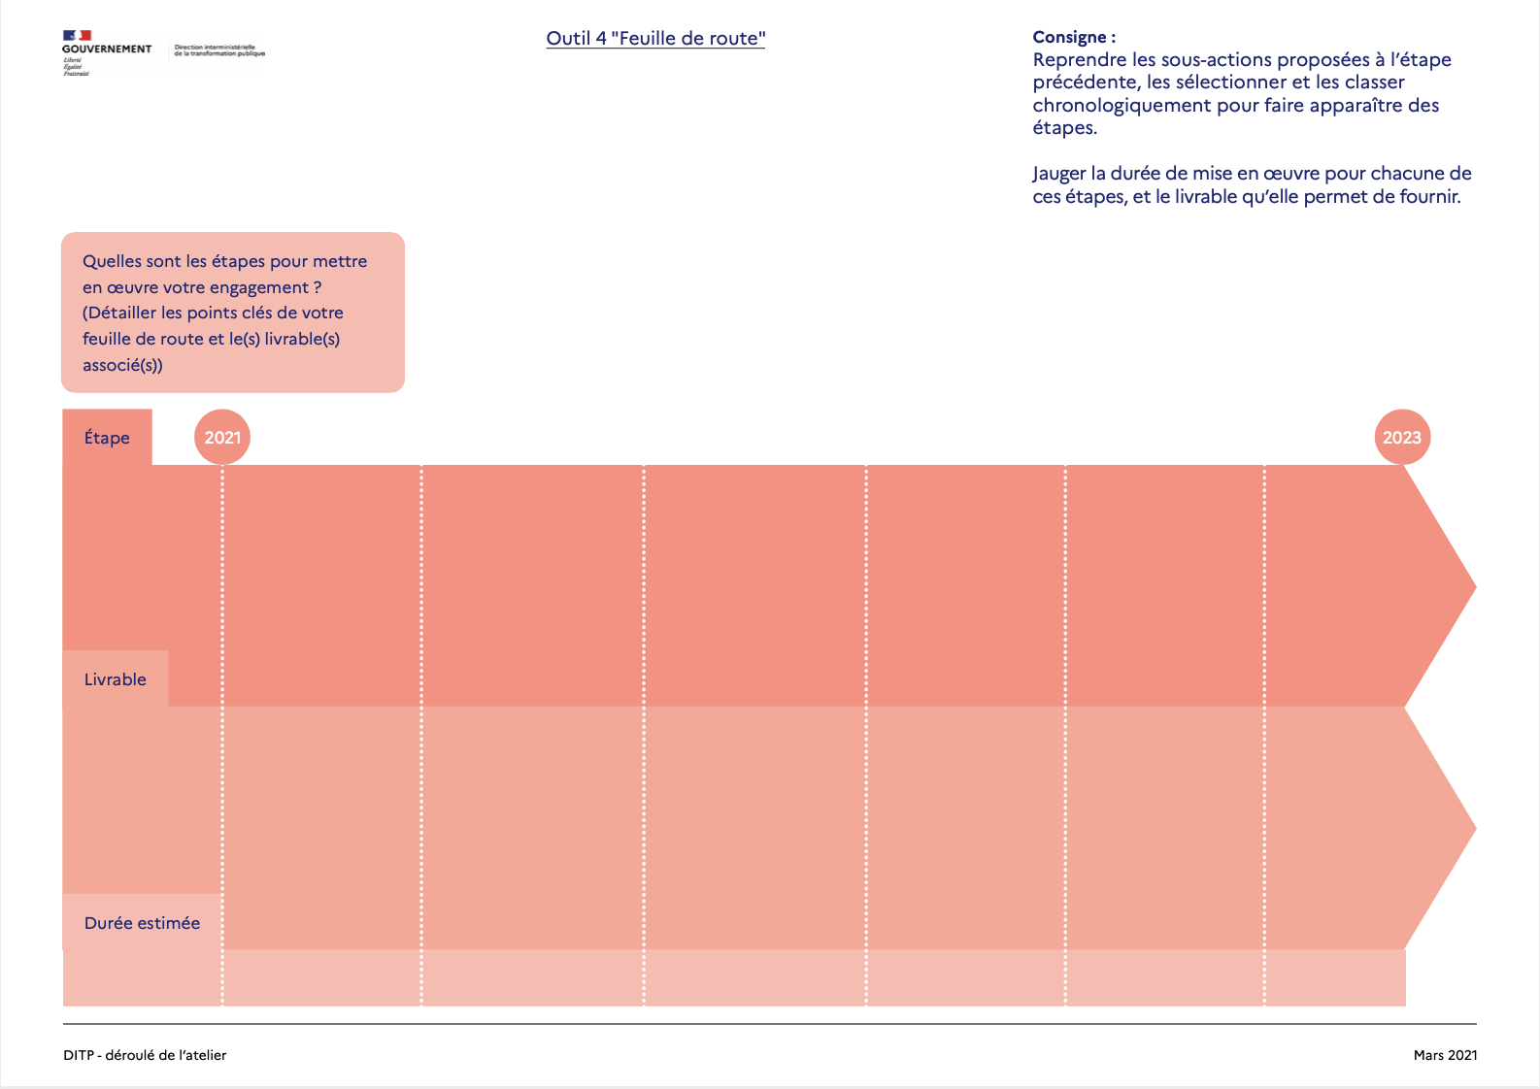

Slide 16
Direction interministérielle
de la transformation publique
Merci !
Gouvernement-ouvert.ditp@modernisation.gouv.fr
https://gouvernement-ouvert.transformation.gouv.fr/

